Slide 1
Khoá thực tập Nodejs - Techmaster
Mr Nguyễn Đức Hoàng

Slide 2
Nội dung chính
Giới thiệu về Express
Tạo các Router để gửi requests: PUT, POST, GET, DELETE
Gửi các request bằng curl hoặc Postman

Slide 3
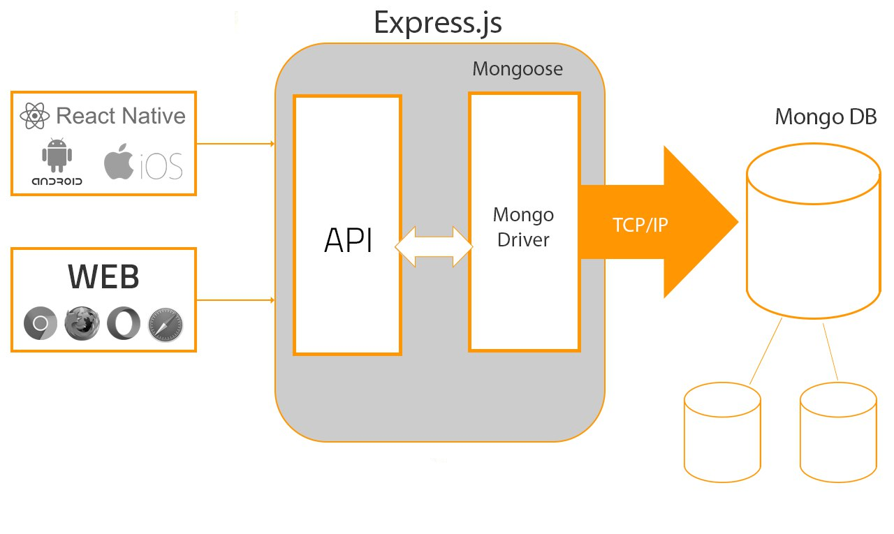
Giới thiệu express

Slide 4
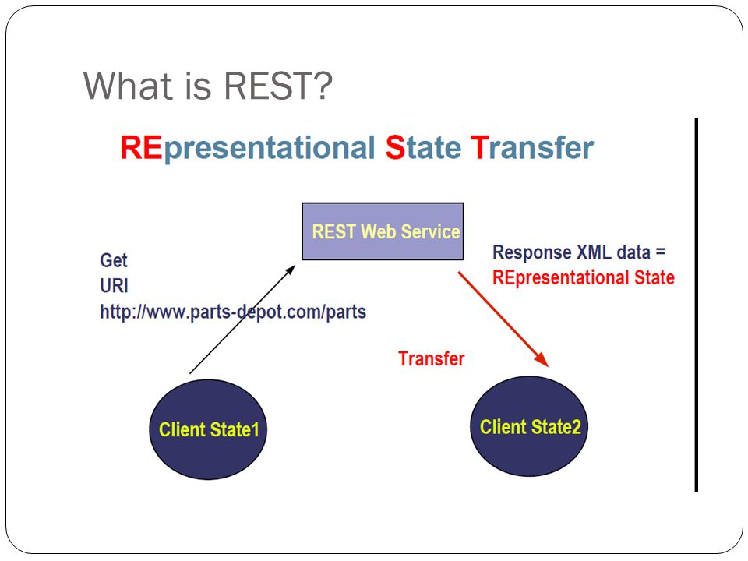
REST là gì?
JSON

Slide 5
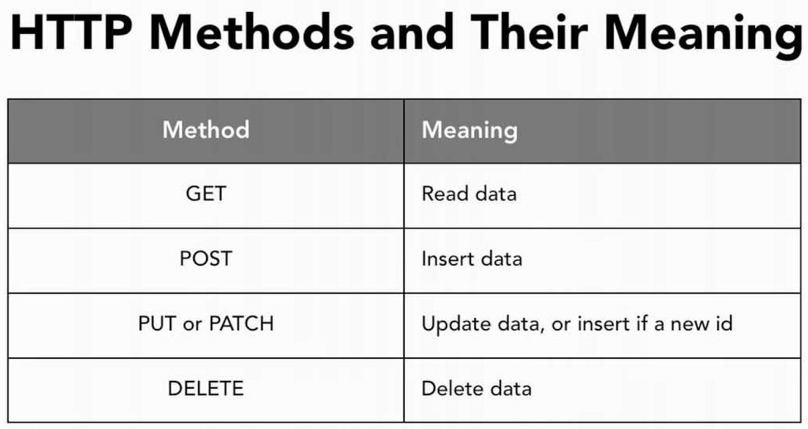
HTTP methods

Slide 6
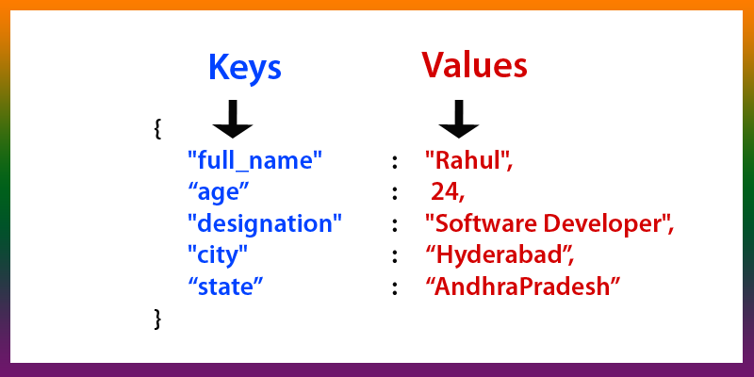
JSON, kiểu dữ liệu trả về cho client

Slide 7

Bài toán TodoList(2 thực thể)
name: String
id: String
priority : Int
description:String
dueDate: DateTime
tblList
name: String
id: String
listId: String
description:String
isFinished: Bool
tblTask
1..N

Slide 8
Ví dụ về dữ liệu trong TodoList
TodoList A có id=“12345”, name = “Làm ứng dụng TodoList bằng Js”, priority = 1, dueDate: “30-07-2018”
TaskA có name=“Vẽ sơ đồ DB”,listId:”12345” ,id=“1111”
TaskB có name=“Viết giao diện web cho todoListApp”,listId:”12345” ,id=“2222”

Slide 9
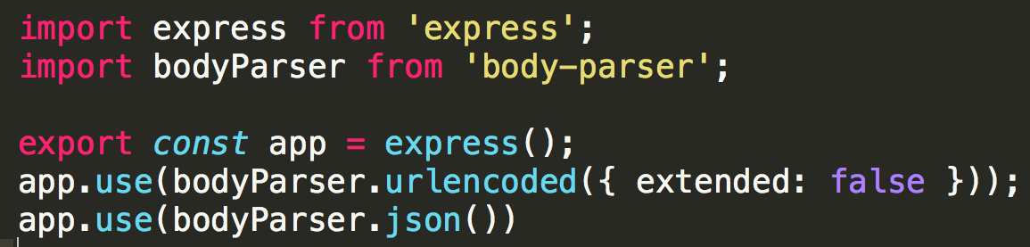
Khởi tạo web service với Express
- Khởi tạo Express app và mở cổng 3000(có thể chọn cổng khác):

Slide 10
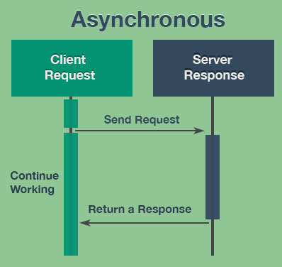
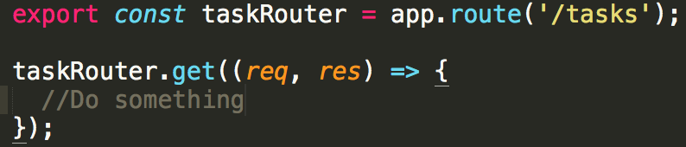
Request, Response, Router

Slide 11
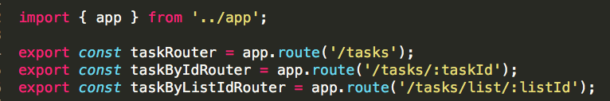
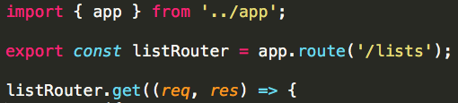
Router
- Có 2 thực thể => tạo ra 2 file Router

Slide 12
Router
- Có 2 thực thể => tạo ra 2 file Router

Slide 13
Gửi request bằng curl
curl http://localhost:3000/task?nameContain='make'
curl --header "Content-Type: application/json" \
--request POST \
--data ' { "id":"45678","name":"Make router with Express", "listId":"12345"}' \
http://localhost:3000/tasks

Slide 14
Gửi request bằng curl(tiếp)
curl --request PUT \
-H "Content-Type: application/json" \
-d '{ "id" :"45678","name":"Make router with Express"}' \ http://localhost:3000/tasks
curl --request DELETE \
-H "Content-Type: application/json" \
-d '{"id":"45678"}' \
http://localhost:3000/tasks

Slide 15
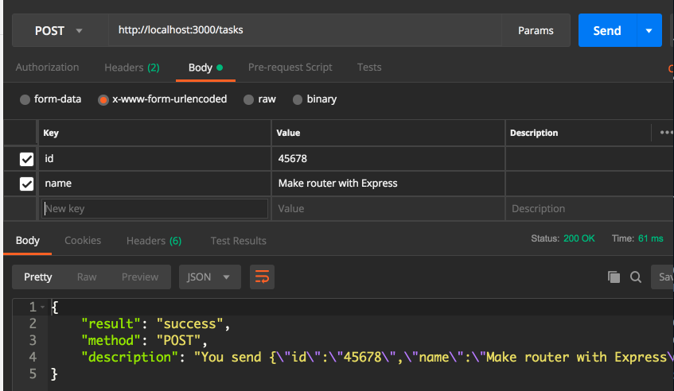
Gửi request bằng Postman

Slide 16
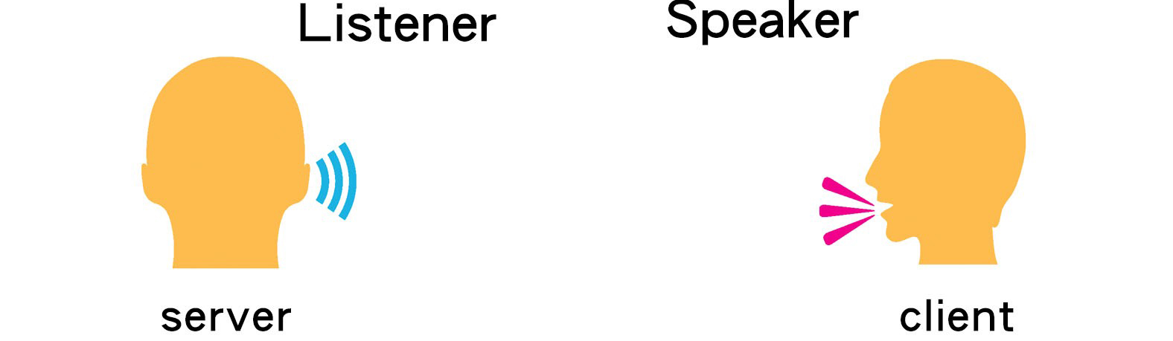
Server nhận data như thế nào ?
request.params: client gửi GET method qua URL
request.query: client gửi GET method
request.body: client gửi POST, PUT, DELETE methods

Slide 17
So sánh
Postman
curl
Ít trực quan
Trực quan, dễ dùng
Đã dùng quen thì ko muốn xài Postman
Đồng bộ với Gmail
Lấy được data trả về
Có thể trong comment của code, cần là xài đc
Dễ dàng tuỳ chỉnh các thông số
Yêu cầu có Chrome
Chỉ cần có terminal + curl là xài được

Slide 18
Excercises - bài tập
1.Thay đổi tuỳ ý các Router để thêm nhiều request mới.
2.Cho thêm ví dụ về các quan hệ 1 – n(ngoài TodoList) và viết các Router tương ứng
3.Response dữ liệu khác nhau về cho Client : json, file,…

Slide 19
Tham khảo
https://techmaster.vn/khoa-hoc/25480/lap-trinh-web-nodejs-toc-do-cao
https://www.youtube.com/c/nguyenduchoang

